Slide 1

4-1 جمع الأعداد العشرية

Slide 2
يتوقع منك المعلم عند نهاية الدرس أن تكون قادرا على :
- تذكر أزواج الأعداد العشرية المكونة من منزلة عشرية واحدة والتي يبلغ مجموعها 1، على سبيل المثال 0.4 + 0.6 .
- جمع أعداداً مكونة من رقمين وثلاثة مع أعداد بنفس عدد الأرقام أو المنازل العشرية أو مختلفة عنها.

Slide 3
جمع الأعداد العشرية
5.15 + 4.85
11 + 2.66
4.82 + 3.25
0.1+2.05
1
1
1
0.1
5.15
11
4.82
‚
0
00
4.85
+
2.05
+
3.25
+
2.05
+
0
‚
‚
‚
‚
10
0
0
13
0
5
8
0
7
2
1
5
أزواج العدد 1
0.3 + 0.7 = 1
0.2 + 0.8 = 1
0.1 + 0.9 = 1
0.5 + 0.5 = 1
0.4 + 0.6 = 1
أزواج العدد 10
1.3 + 8.7 = 10
1.2 + 8.8 = 10
1.1 + 8.9 = 10
2.3 + 7.7 = 10
2.2 + 7.8 = 10
2.1 + 7.9 = 10

Slide 4
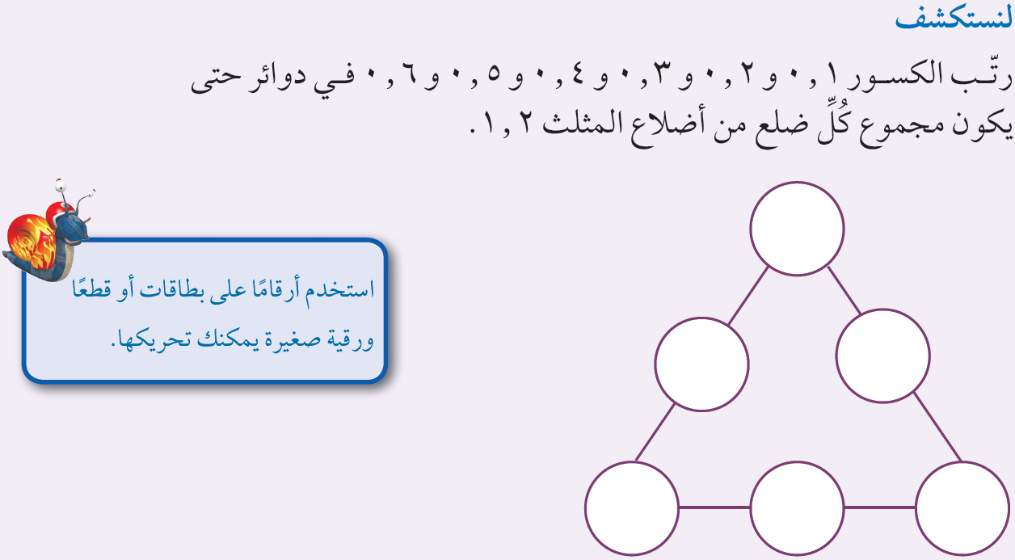
0.6
0.1
0.2
0.5
0.3
0.4

Slide 5
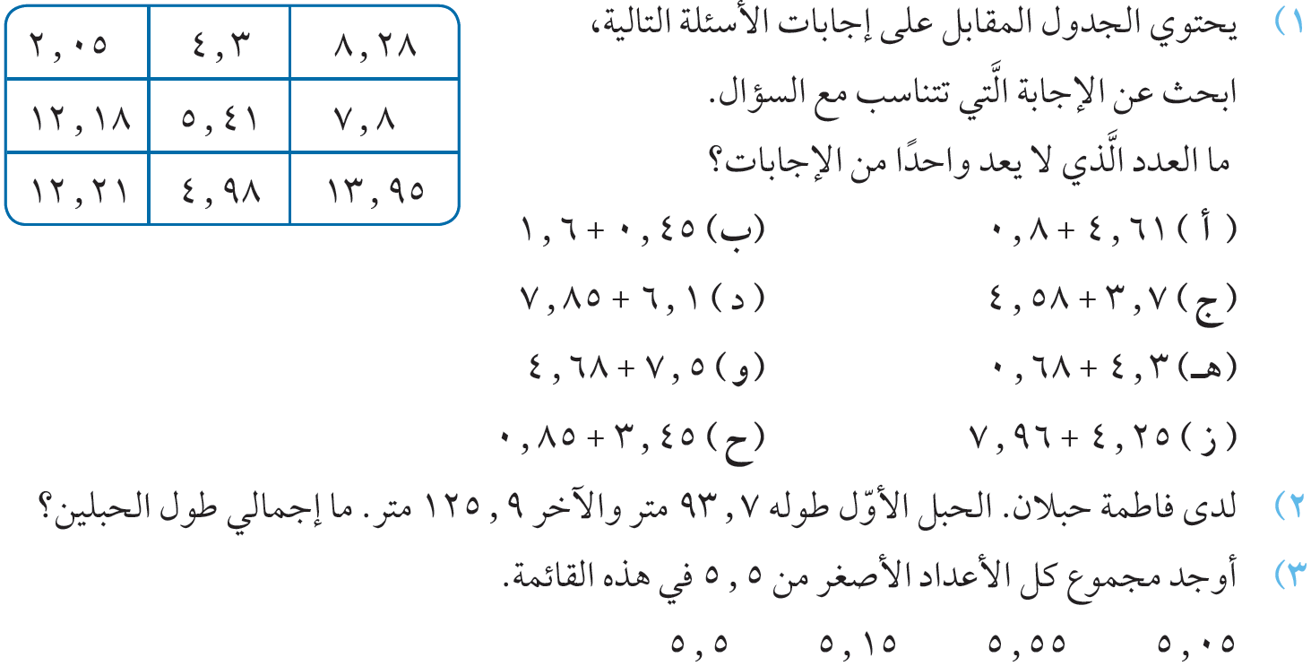
=2.05
=5.41
=13.95
=8.28
=12.18
=4.98
=4.3
=12.21
= 219.6
93.7+125.9
5.50
= 10.2
5.05 + 5.15

Slide 6
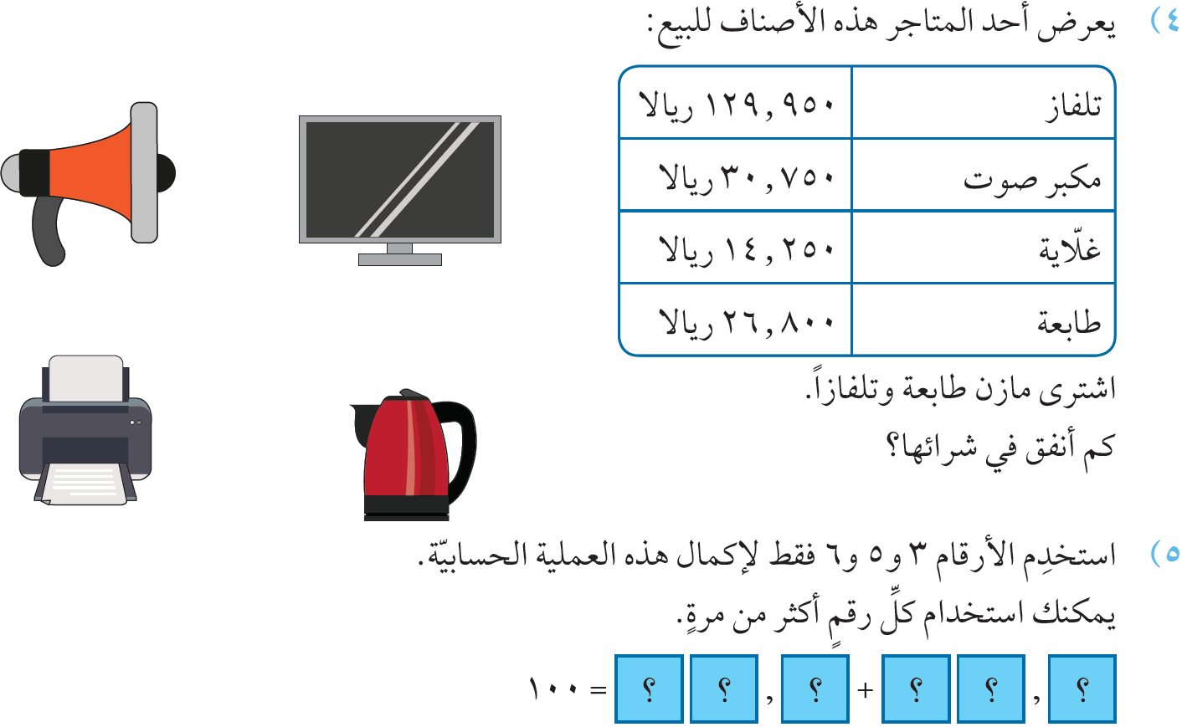
129.950
26.800
+
156.750
63.5 + 36.5 = 100
3
3
5
6
6
5

Slide 7
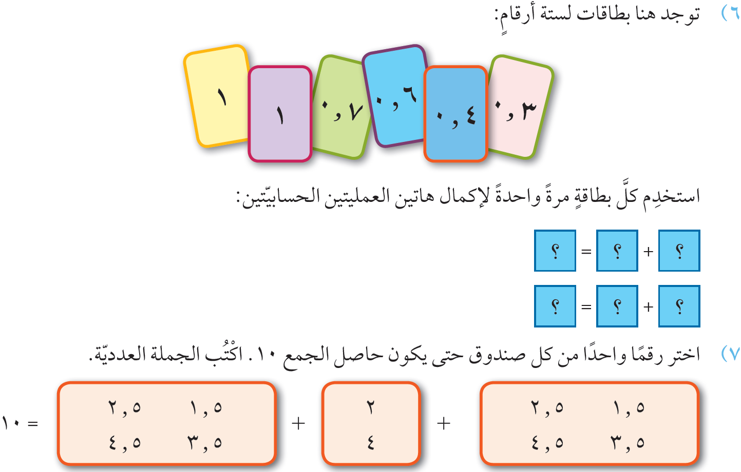
1
0.7
0.3
1
0.6
0.4

Slide 8
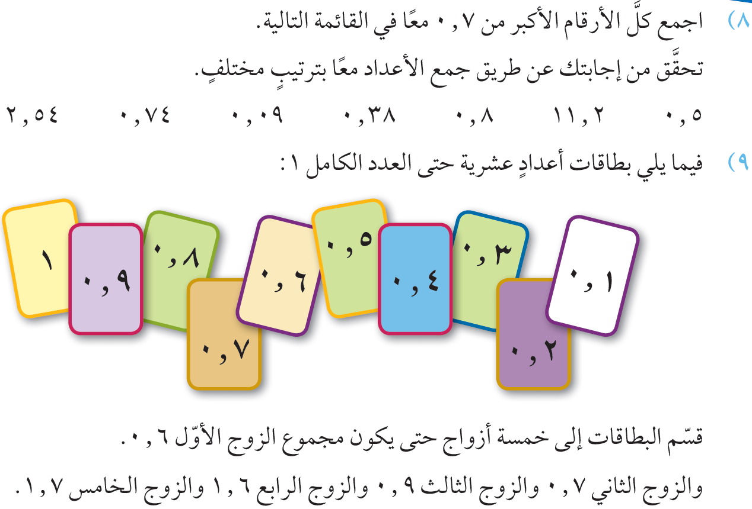
15.28
0.1 + 0.5
0.8 + 0.9
0.6 + 1
0.2 + 0.7
0.3 + 0.4

Slide 9
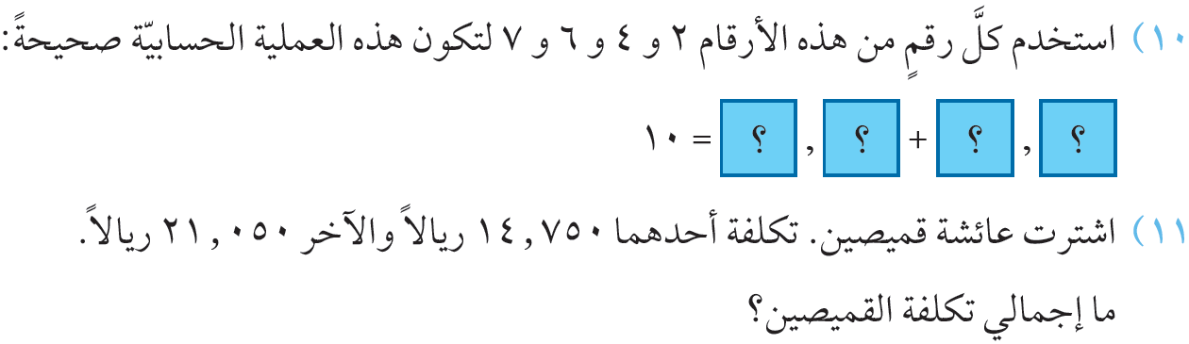
7.4 + 2.6 = 10
7
6
2
4
14.750 + 21.050 = 35.800

Slide 10
شكرا على المتابعة
كان معكم / أحمد الصباري

